Slide 1


Slide 2


Slide 3
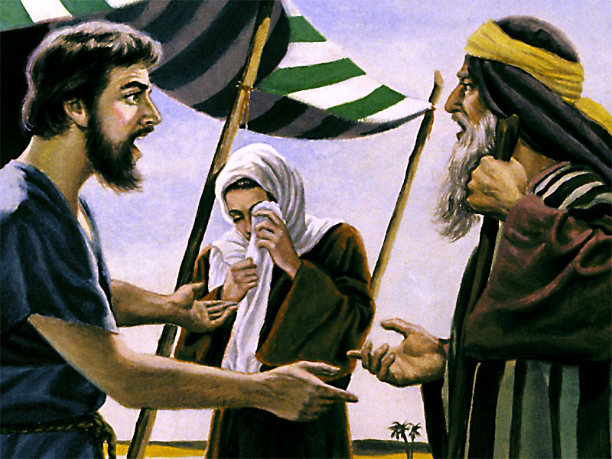
Notes:
Jacó nunca havia se sentido tão só e desamparado, e isso tudo porque ele fora ganancioso e trapaceiro. Primeiramente subornou Esaú, seu irmão gêmeo mais velho, para que lhe vendesse seus direitos de primogenitura.

Slide 4
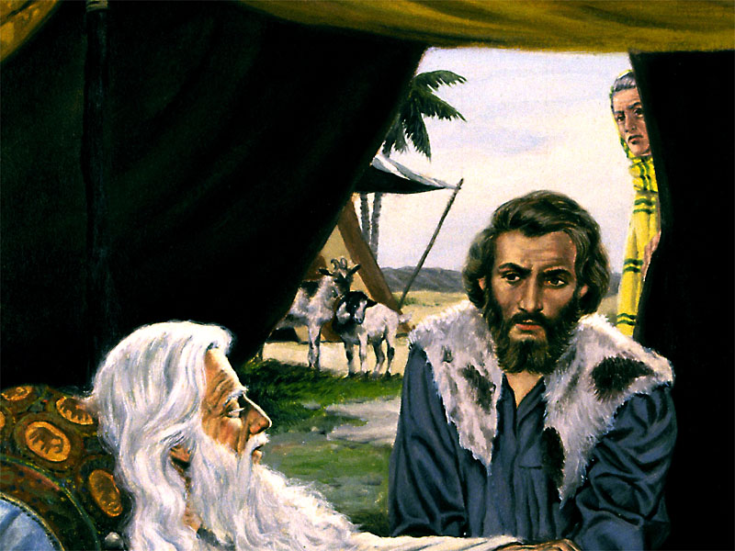
Notes:
Então, com a ajuda da mãe, Jacó enganou Isaque, seu pai, que estava cego, para conseguir a bênção paternal que por direito pertencia a Esaú.

Slide 5
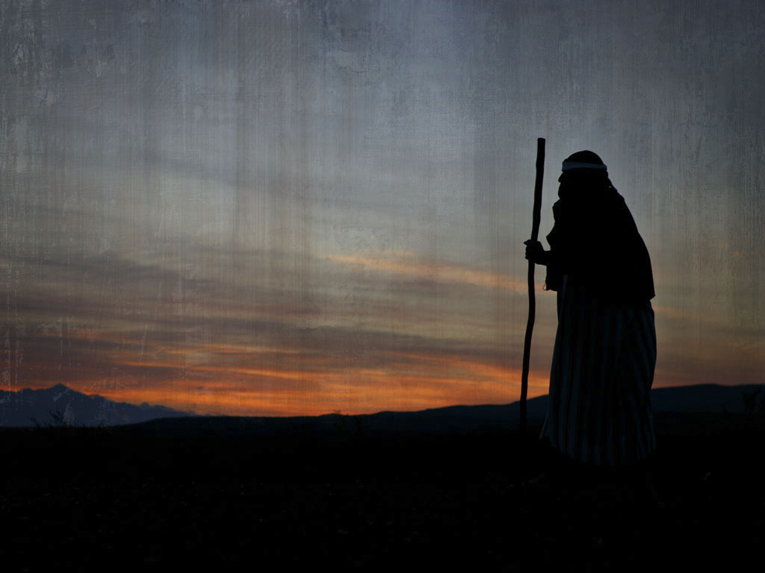
Notes:
Agora Jacó estava fugindo de casa, em parte para escapar das ameaças assassinas do irmão ofendido.

Slide 6
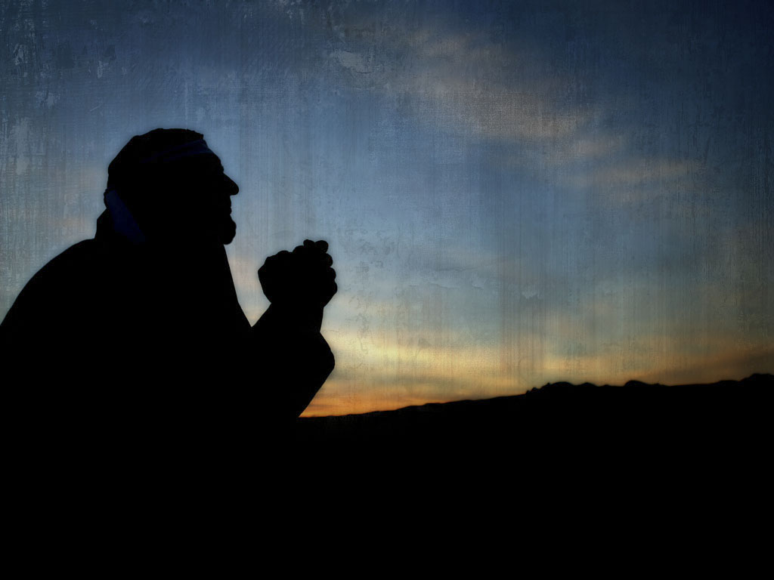
Notes:
Ele inclinou a cabeça e chorou quando pensou como todos os seus acariciados planos haviam desmoronado.

Slide 7
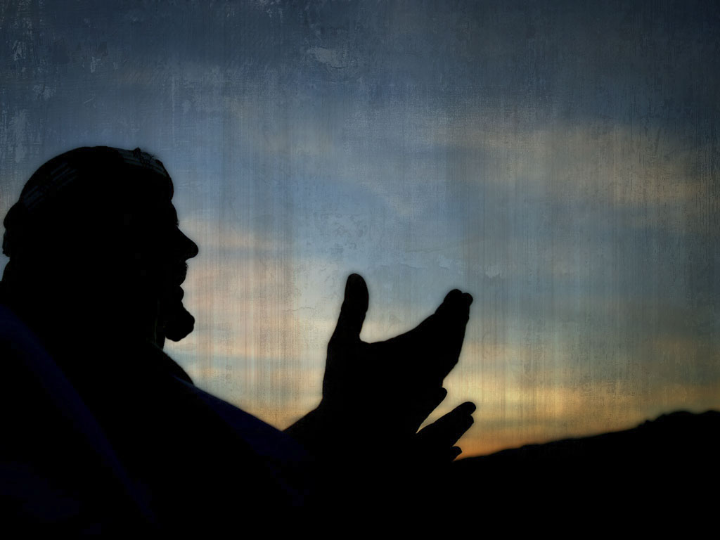
Notes:
Sozinho no deserto, com apenas uma pedra por travesseiro e um cajado por proteção, Jacó tentou repousar. Ele queria saber se poderia ver novamente seus pais, e se Deus o havia perdoado.

Slide 8
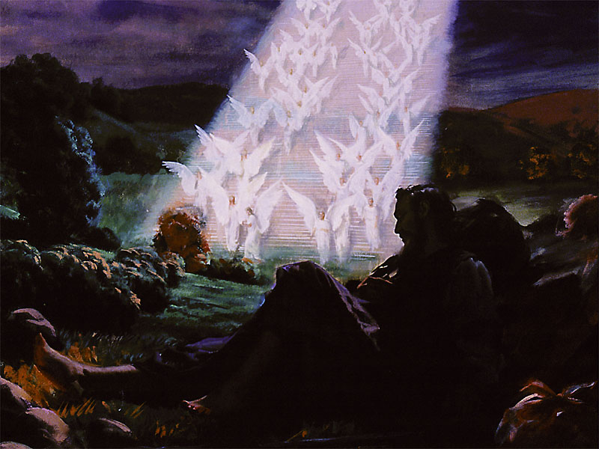
Notes:
Exausto, Jacó preparou-se para dormir. Logo ele se viu banhado pela brilhante luz de um vívido sonho. Uma luz resplandecente fluía desde os céus abertos, com uma linda escada ligando os céus e a Terra. Nela havia incontáveis anjos cintilantes viajando para cima e para baixo.

Slide 9
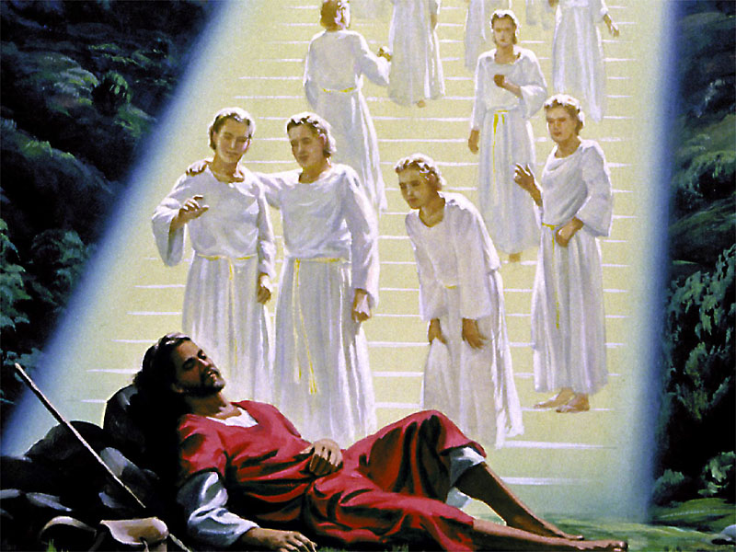
Notes:
Então Jacó ouviu o Senhor falar do Céu, prometendo abençoá-lo em sua jornada. Deus também confirmou com Jacó o mesmo concerto que fizera com Abraão e Isaque.

Slide 10
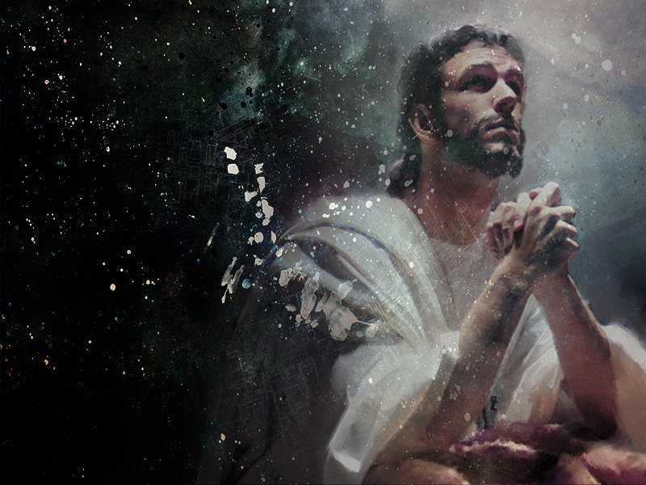
“De tudo quanto me concederes, certamente eu Te darei o dízimo.”
Gênesis 28:22
Notes:
Quando despertou, Jacó se ajoelhou e fez um voto de abandonar seus tortuosos caminhos. Ele prometeu:

Slide 11
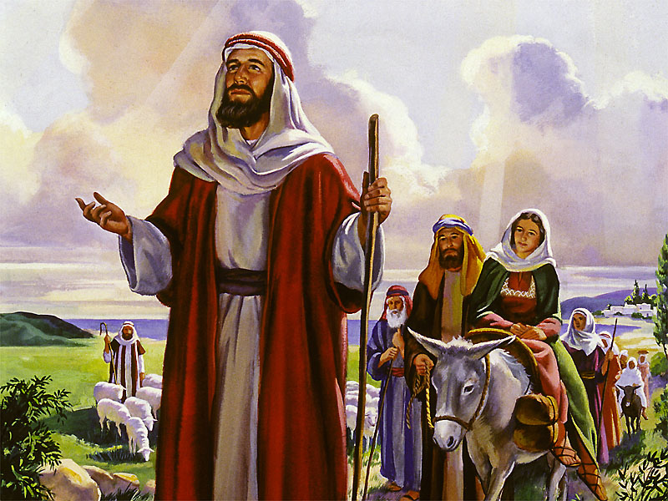
Notes:
Deus aceitou seu voto e abriu as janelas do Céu, de forma que quando Jacó voltou para casa, vinte anos mais tarde, ele havia se tornado um homem rico e generoso.

Slide 12
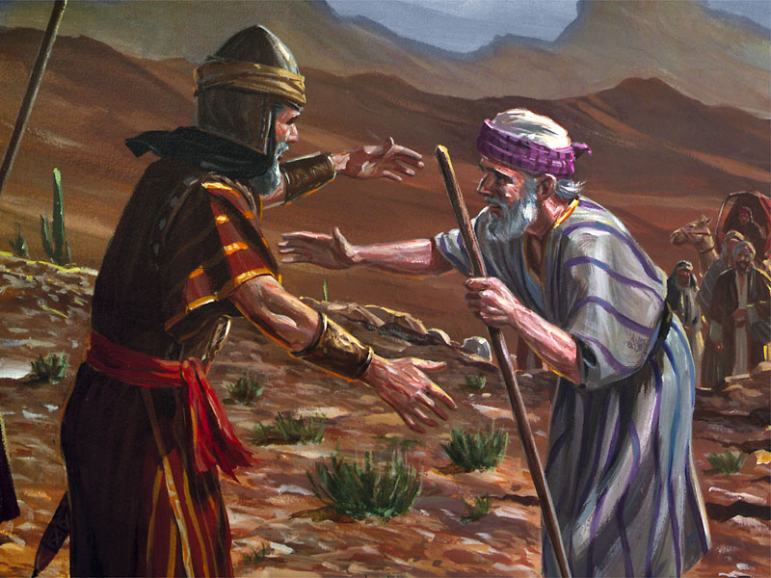
Notes:
Ele também obteve o perdão de seu irmão Esaú, a quem havia enganado no passado.

Slide 13
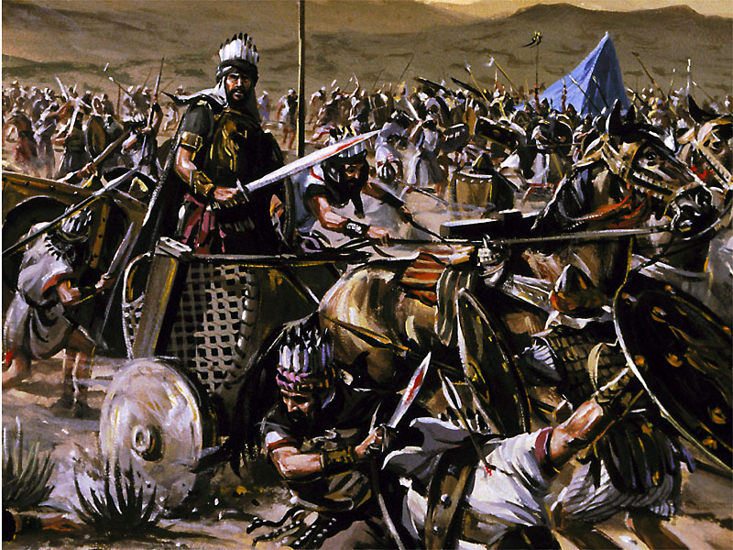
Notes:
Onde Jacó aprendeu o conceito de devolver o dízimo a Deus? Quando os elamitas, uma tribo hostil vizinha, invadiram e destruíram Sodoma, o sobrinho de Abraão, Ló, juntamente com outros de suas famílias e bens, foram levados cativos. Quando a notícia chegou a Abraão, ele resolveu salvar Ló e os outros, e orou a Deus para dar-lhe o sucesso.

Slide 14
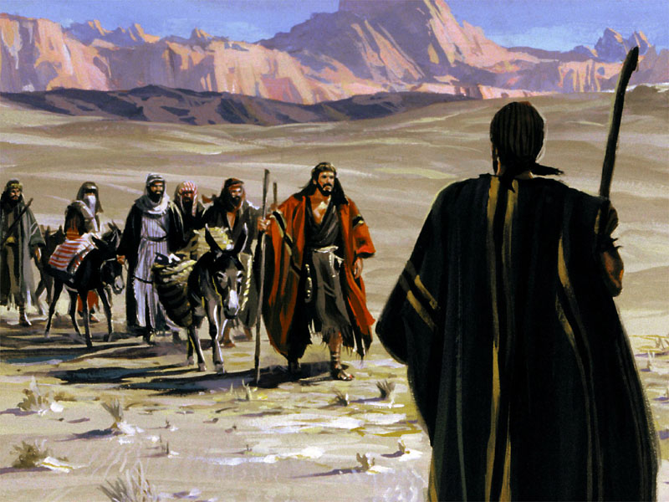
Notes:
Deus não apenas lhe deu a libertação de Ló e sua família, mas também entregou a ele os captores, juntamente com os seus tesouros. Quando Abraão voltou, o rei de Sodoma saiu-lhe ao encontro, e pediu-lhe para manter os tesouros que havia recuperado, devolvendo apenas os cativos.

Slide 15
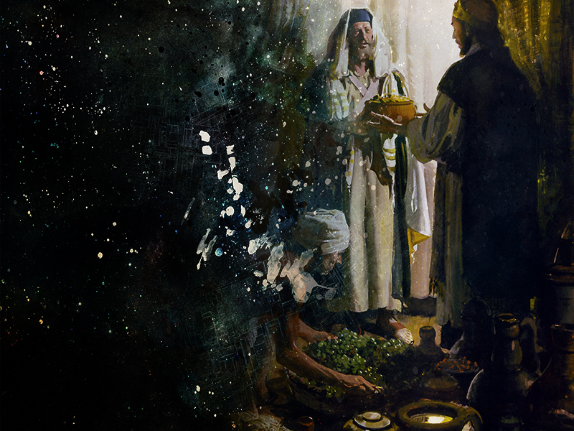
“Melquisedeque... era sacerdote do Deus Altíssimo... E de tudo lhe deu Abrão o dízimo.”
Gênesis 14:18 e 20
Notes:
Mas Abraão se recusou a tomar o ganho para si mesmo. Melquisedeque, o sacerdote de Deus, abençoou Abraão.
O dízimo é a décima parte das rendas de uma pessoa. De fato, a palavra “dízimo” simplesmente significa “um décimo”. O avô de Jacó, Abraão, havia dado o exemplo muitos anos antes ao devolver o dízimo ao sacerdote Melquisedeque.

Slide 16

Notes:
O dinheiro tem poder. Mas também tem fraquezas. Por exemplo, o dinheiro pode comprar o sexo, mas não o amor; pode comprar o relógio, mas não o tempo; hospitais, mas não a saúde; casas, mas não o caráter. O dinheiro pode comprar comodidades, mas não conforto; livros, mas não a sabedoria; hotéis, mas não o céu. Para poupar o seu dinheiro você deve compartilhá-lo. Amá-lo é perdê-lo, e para melhor investir, você deve colocá-lo em coisas eternas.

Slide 17

Notes:
Nos últimos anos, milhões de dólares foram ganhos por pessoas que investiram seu dinheiro no mercado de ações. As pessoas que sabiamente investiram ganharam uma fortuna.

Slide 18
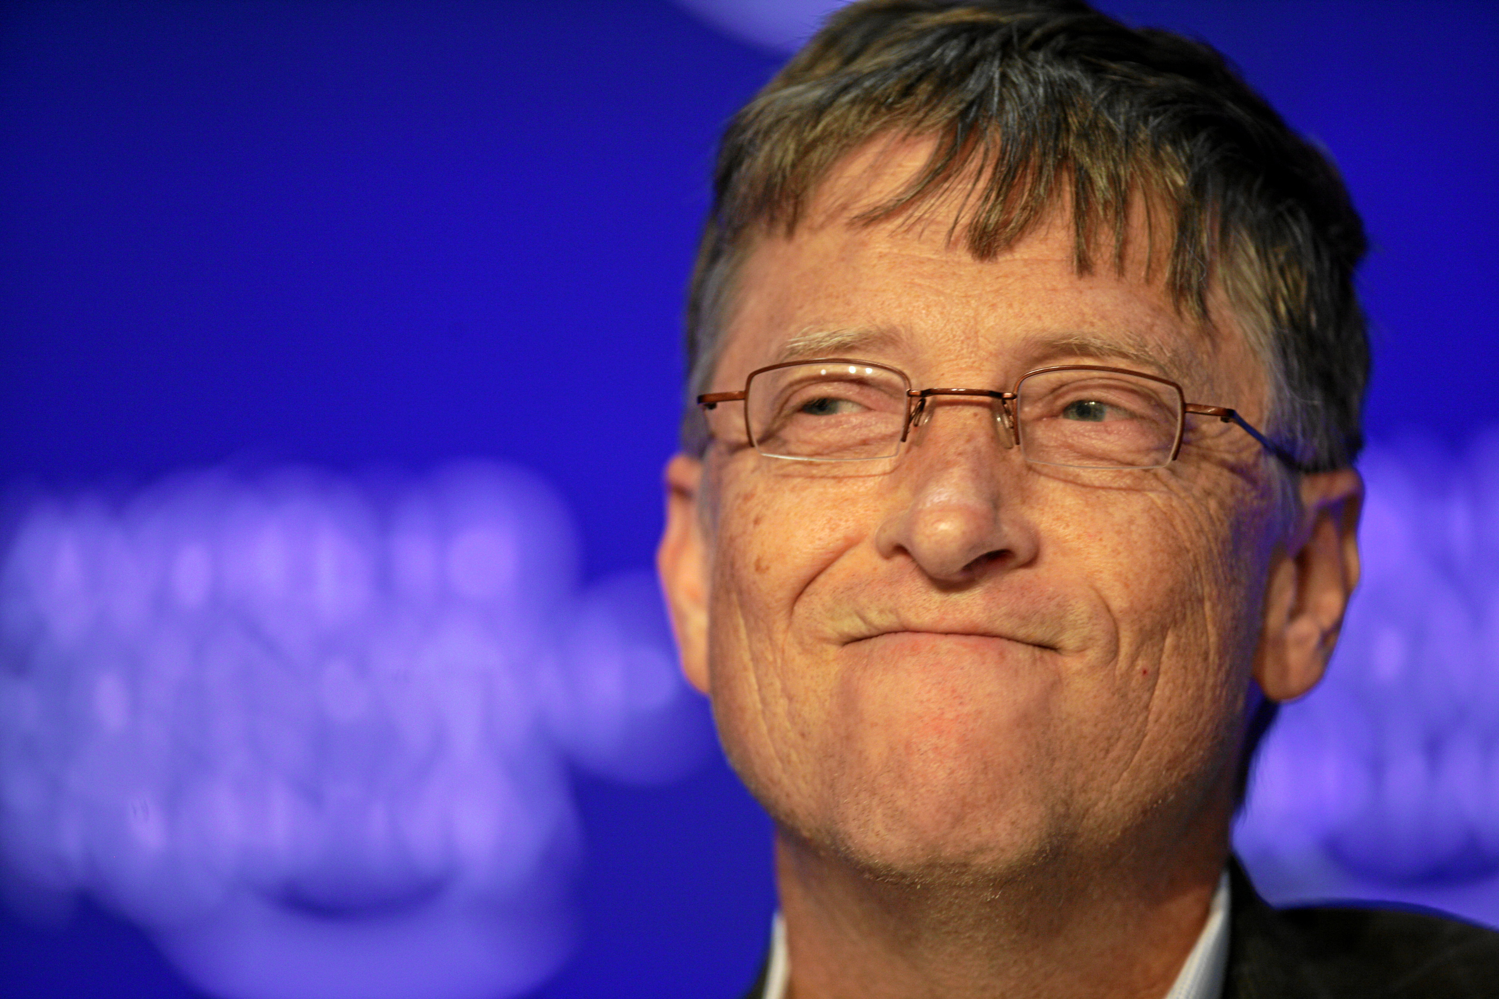
Bill Gates
Bill Gates perdeu
12 bilhões de dólares!
Notes:
Por outro lado, em um dia, recentemente, um dos homens mais ricos do mundo perdeu doze bilhões de dólares. O milionário brasileiro Eike Batista também perdeu bilhões em apenas um mês.

Slide 19
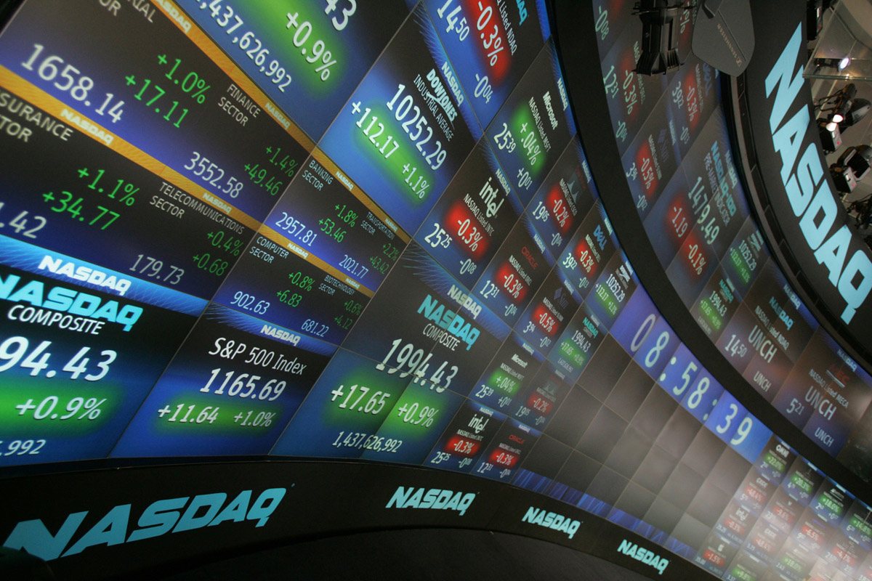
Wall street
Notes:
O que aconteceria se o mercado de ações perdesse metade do seu valor em um dia? As coisas deste mundo são muito parecidas com uma bolha que cresce rapidamente, e em um momento se desfaz.

Slide 20

Cara fazendo contas
Notes:
Como Jacó, as pessoas estão buscando algo estável ou permanente. Mas onde podemos encontrar segurança para o presente e para o futuro?

Slide 21
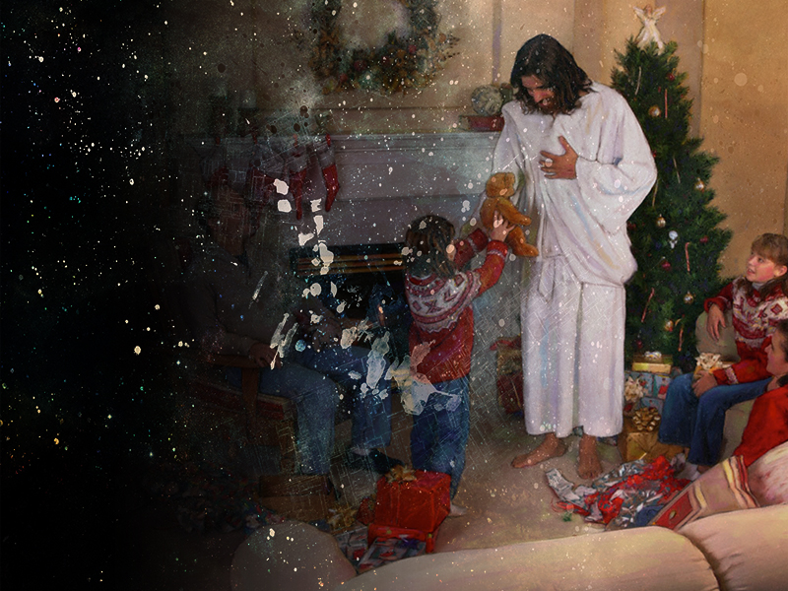
“Portanto, não vos inquieteis, dizendo: Que comeremos? Que beberemos?Ou: Com que nos vestiremos? Porque os gentios é que procuram todas estas coisas; pois vosso Pai celeste sabe que necessitais de todas elas.”
Mateus 6:31 e 32
Notes:
Deus sabe que você tem necessidades.

Slide 22
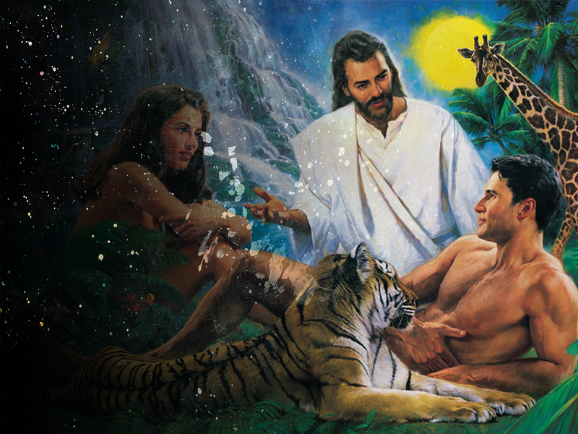
“O Senhor Deus plantou um jardim... E pôs ali o homem que tinha formado.”
Gênesis 2:8
Notes:
A história de Adão e Eva ilustram este ponto. “O Senhor Deus plantou um jardim... E pôs ali o homem que tinha formado.” (Gênesis 2:8)

Slide 23
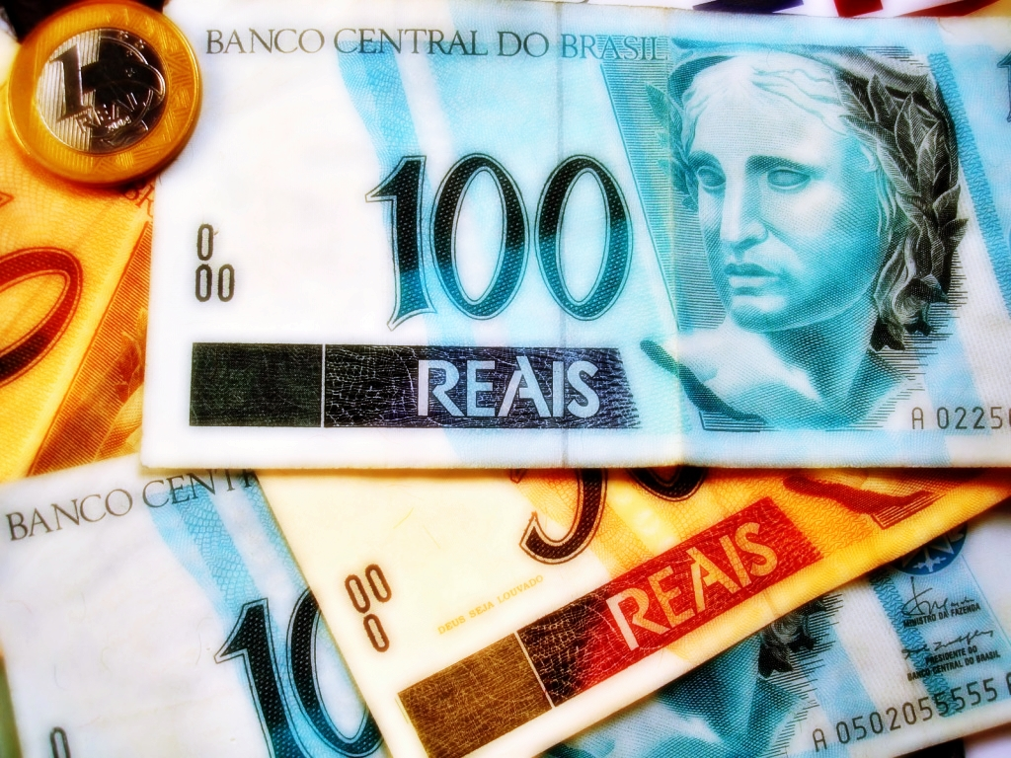
Notes:
Adão e Eva não tinham aluguel para pagar, nem se preocupavam com o imposto de renda, nem despesas com hospitais ou supermercados.

Slide 24
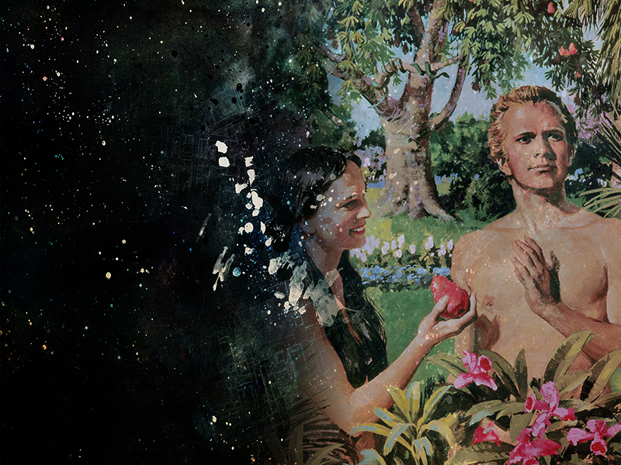
“... Sede fecundos e multiplicai, enchei a terra e sujeitai-a...”
Gênesis 1:28
Notes:
Eles tinham saúde perfeita e vida eterna, o compromisso um para com o outro e amavam o Criador. Deus queria que eles compartilhassem essas bênçãos, por isso Ele disse:

Slide 25
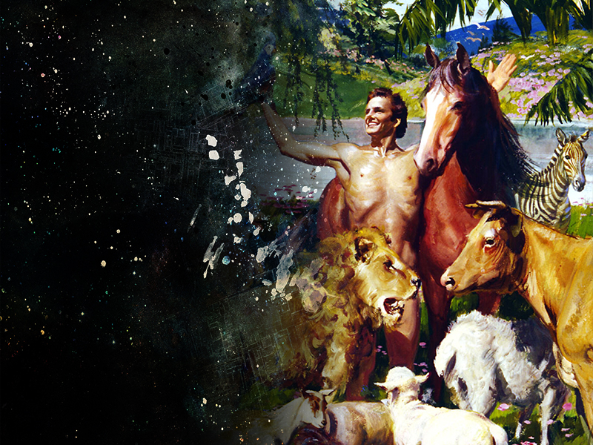
“... Tenha domínio sobre os peixes do mar, sobre as aves do céu, e sobre todo animal que rasteja sobre a terra...”
Gênesis 1:28
Notes:
“... Tenha domínio sobre os peixes do mar, sobre as aves do céu, e sobre todo animal que rasteja sobre a terra...” (Gênesis 1:2)

Slide 26

“E o Senhor Deus lhe deu esta ordem: De toda árvore do jardim comerás livremente, mas da árvore do conhecimento do bem e do mal não comerás; porque, no dia em que dela comeres, certamente morrerás.”
Genesis 2:16-17
Notes:
Qual o teste em que Adão e Eva fracassaram, e pelo qual precisamos passar se esperamos herdar o reino de Deus? Deus testou o amor e a lealdade do homem com esta restrição. Adão e Eva podiam comer de todas as outras árvores do jardim, mas eles não poderiam comer o fruto daquela árvore específica. Obedecendo a Deus, eles demonstrariam o seu reconhecimento de Sua propriedade. Se fossem fiéis mordomos, eles viveriam para sempre em um mundo que era um paraíso!

Slide 27
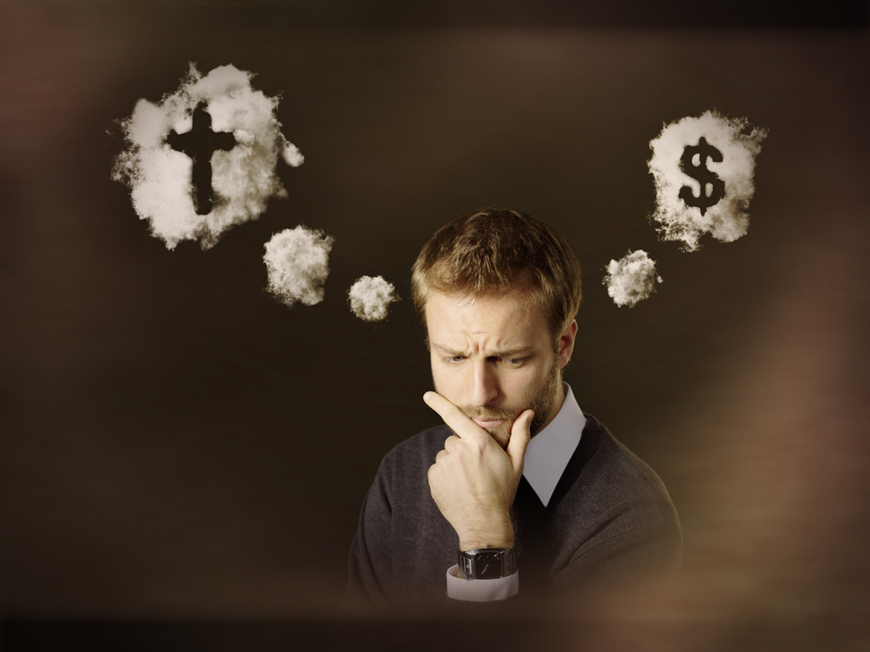
Notes:
Hoje o Senhor nos submete ao mesmo teste. Ele diz: “Vocês podem ficar com todo o dinheiro que ganham, exceto a décima parte. Esse dinheiro é Meu. Não o usem”.

Slide 28
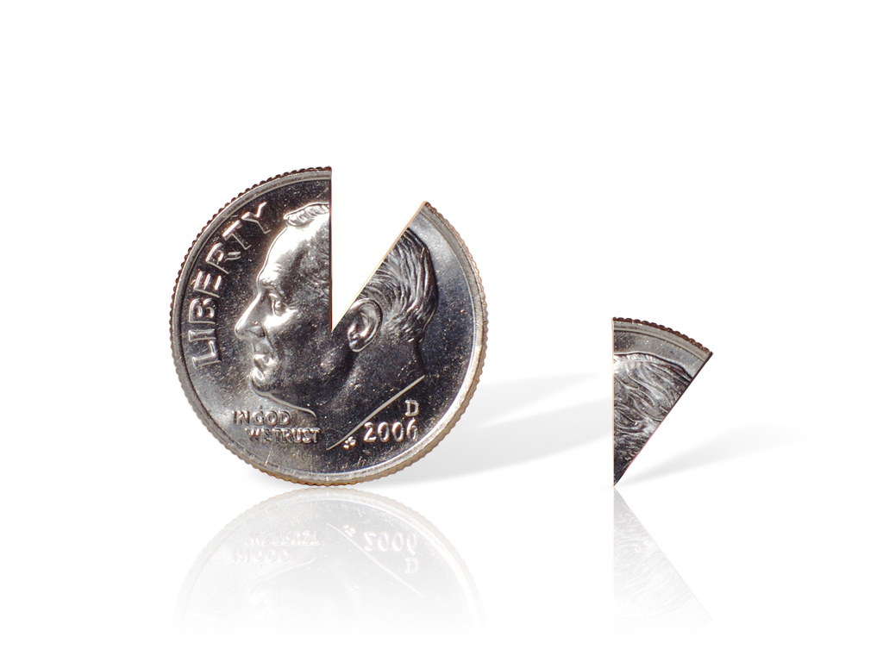
10%: Dízimo
10%: Dízimo
Notes:
Se fizermos isso, repetiremos o mesmo pecado de Adão e Eva. Deus não precisava do fruto de uma árvore especial. Essa era uma prova da lealdade de nossos primeiros pais. Nem necessita Ele de nossos dízimos. Deus é o dono de tudo! Mas eles são o teste de nosso amor, lealdade e confiança.

Slide 29

Notes:
Nove décimos de minha renda, com a bênção de Deus, renderão muito mais do que dez décimos sem ela.

Slide 30
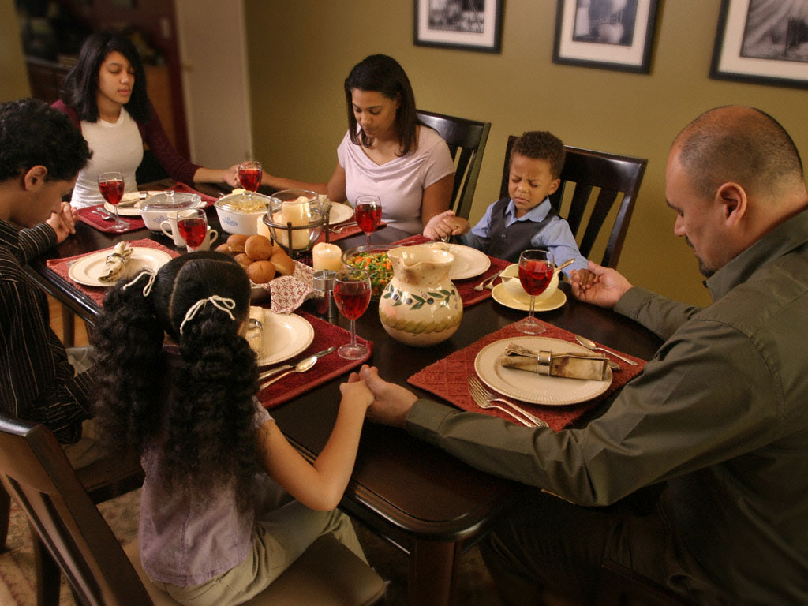
ThankfulHearts.jpg
Notes:
Suas bênçãos nem sempre são financeiras. Elas podem incluir coisas tais como boa saúde, paz mental, orações respondidas, proteção, uma família coesa e amorosa, força física, capacidade de tomar decisões sábias, um íntimo relacionamento com Jesus, o bom funcionamento de um velho automóvel etc.

Slide 31
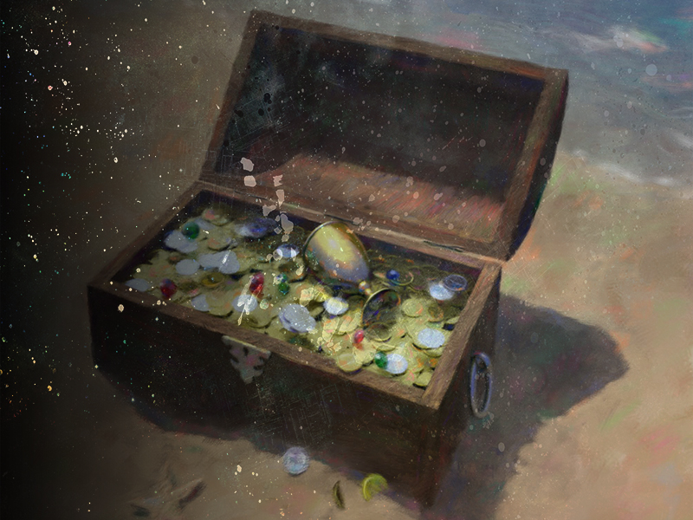
“Lembrarás do Senhor, teu Deus, porque é Ele o que te dá força para adquirires riquezas.”
Deuteronômio 8:18
Notes:
E é Deus quem nos dá a capacidade de ganhar dinheiro. Nós não possuimos nada! Como nosso Criador, Deus tem direitos sobre as nossas posses e sobre nós.

Slide 32
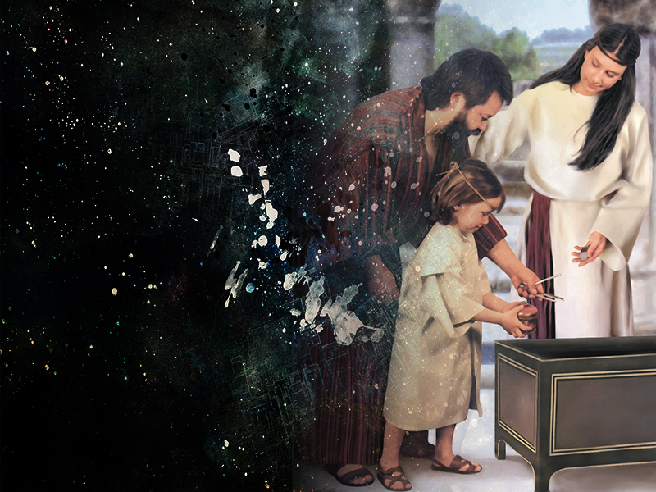
Que maravilhosa promessa Deus faz sobre o dízimo?
“Trazei todos os dízimos à casa do Tesouro... e provai-me nisto, diz o Senhor dos Exércitos, se Eu não vos abrir as janelas do céu e não derramar sobre vós bênção sem medida.”
Malaquias 3:10
Notes:
Que maravilhosa promessa Deus faz sobre o dízimo? Deus está dizendo: “Se você tem dúvidas, tente dizimar como experiência. Ponha-Me à prova e vai ver se Eu não lhe concedo uma bênção transbordante”. Centenas de milhares de dizimistas dir-lhe-ão que isso é verdade. Você não pode superar a Deus em generosidade!

Slide 33
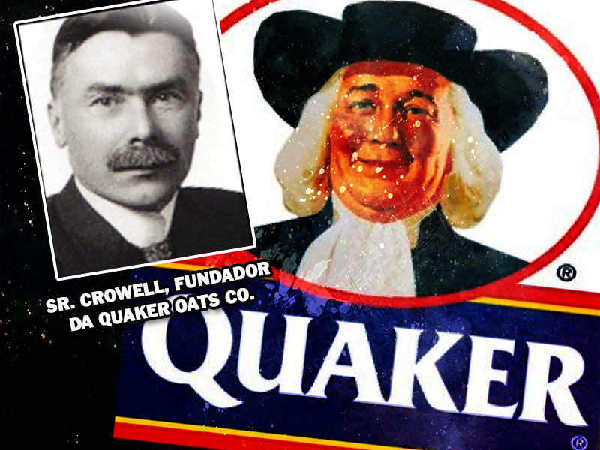
Notes:
Alguém diz que o dízimo é só para os ricos. Mas pouco se ouve falar de um homem rico ou mulher rica iniciar a devolução do dízimo, mas posso citar dezenas que começaram a dizimar quando eles eram pobres e tornaram-se ricos, como o Sr. Crowell, fundador da Quaker Oats Co.

Slide 34
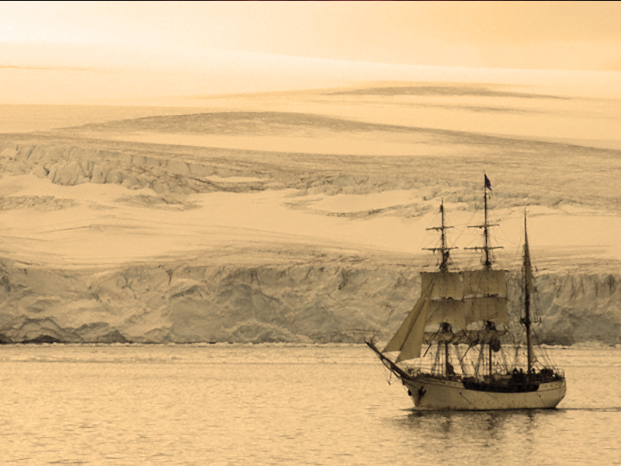
Notes:
Um rapaz de 16 anos chamado William, saiu de casa em busca de fortuna. Todos os seus bens cabiam em uma sacola que carregava em sua mão. Ele encontrou um velho capitão de um barco de travessia do canal.

Slide 35
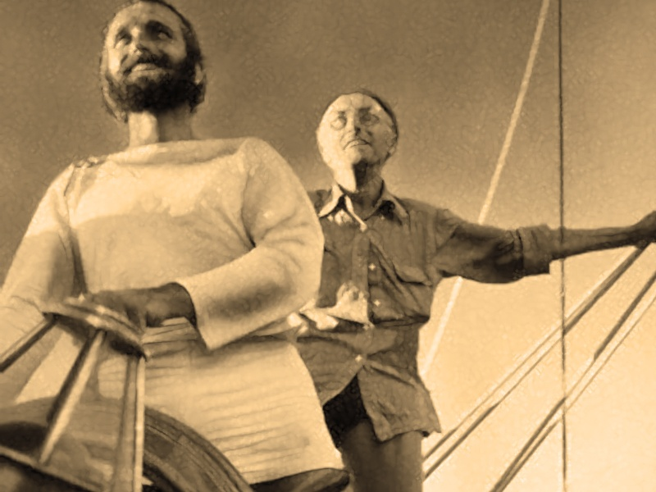
Notes:
William disse que seu pai era muito pobre para mantê-lo e que o única coisa que ele sabia fazer era fabricar sabão e vela. O velho então se ajoelhou e orou fervorosamente pelo menino e aconselhou: “Alguém em breve será o principal fabricante de sabão em Nova Iorque. Pode ser você, assim como outra pessoa. Seja um bom homem, dê o seu coração a Cristo e devolva ao Senhor tudo o que Lhe pertence. Eu estou certo de que você vai ser um homem próspero e rico”.

Slide 36
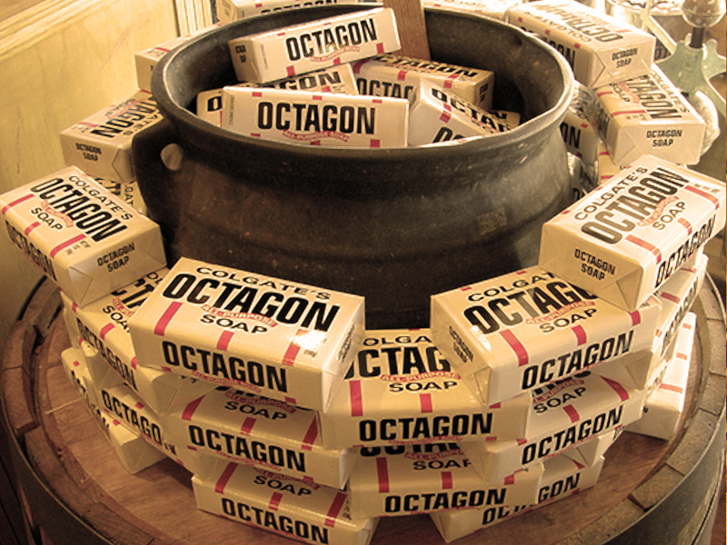
Notes:
Na cidade, ele se lembrou das palavras do capitão e, apesar de pobre e solitário, uniu-se à igreja. Ele devolveu o dízimo do primeiro dólar que ganhou. Primeiro ele conseguiu um emprego regular, logo se tornou sócio e, posteriormente, único proprietário do negócio. Ele fez um sabão honesto e instruiu o seu contador a abrir uma conta com o Senhor de 1/10 de toda a renda. O negócio cresceu, então ele deu 2/10, 3/10, 4/10, 5/10 e, finalmente, deu toda a sua renda.

Slide 37
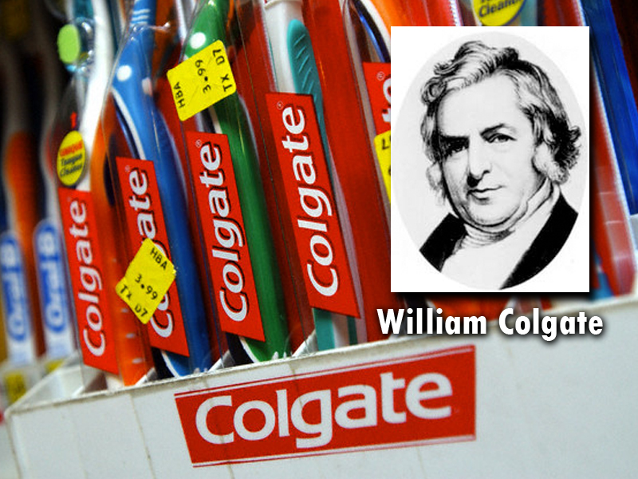
Notes:
Esta é a história de William Colgate que doou milhões de dólares para a causa do Senhor.

Slide 38
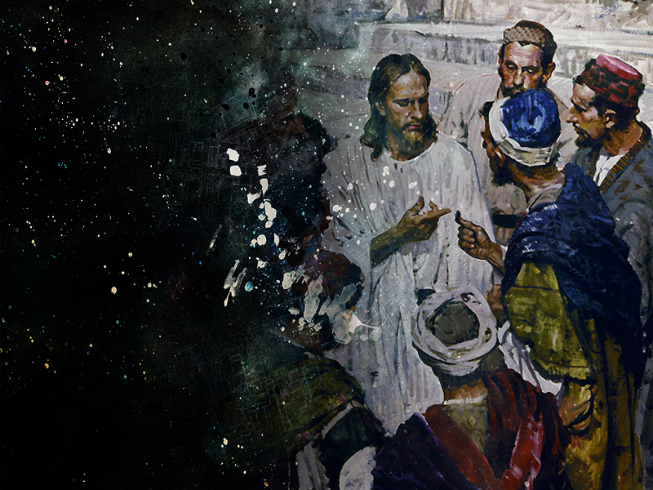
Quando dizimamos, quem realmente recebe nosso dinheiro?
“Aliás, aqui são homens mortais os que recebem dízimos, porém ali, aquele [Jesus] de quem se testifica que vive.”
Hebreus 7:8
“Tudo quanto fizerdes, fazei-o de todo o coração, como para o Senhor e não para homens.”
Colossenses 3:23
Notes:
Quando dizimamos, quem realmente recebe nosso dinheiro? Necessitamos lembrar-nos sempre de que não estamos devolvendo nosso dízimo para pessoas, mas para Deus. Ele Lhe pertence. Não precisamos nos preocupar como o dízimo será utilizado, se o dermos a Deus. Ele é grande o suficiente para cuidar de Seu próprio dinheiro e remover alguém que possa ser irresponsável na administração de Seus fundos.

Slide 39
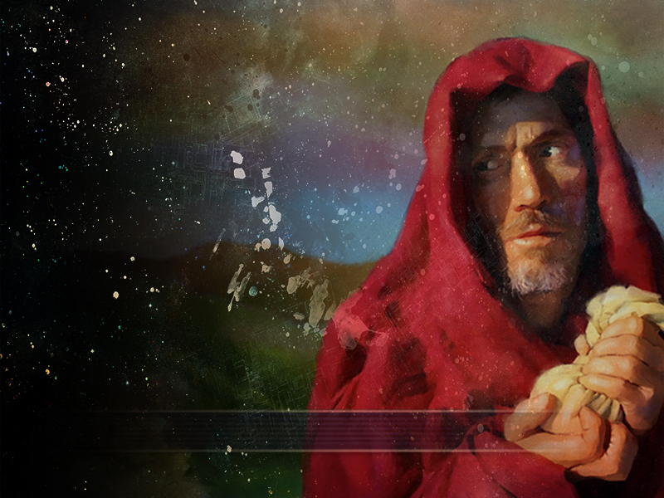
“Roubará o homem a Deus? Todavia, vós Me roubais e dizeis: Em que Te roubamos? Nos dízimos e nas ofertas.”
Malaquias 3:8
Notes:
Além do dízimo que pertence a Deus, que mais Ele pede de Seu povo? O Senhor nos pede para darmos ofertas voluntárias como expressão de nosso amor por Ele, e oferecermos ações de graças por Suas bênçãos.

Slide 40
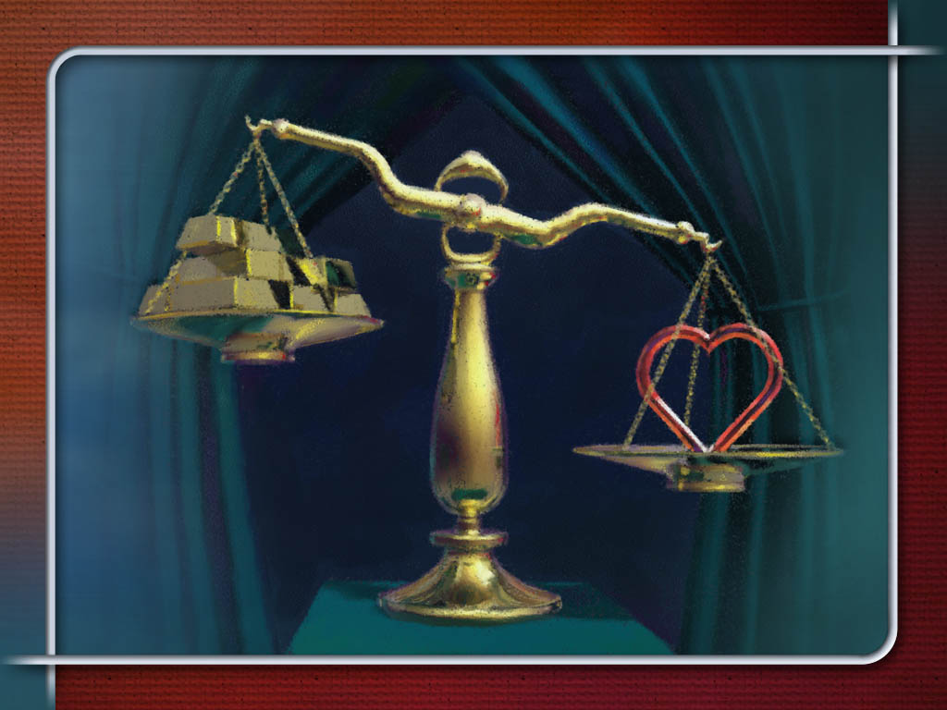
Notes:
Se verdadeiramente amarmos a Jesus, dar com sacrifício para Sua obra nunca será uma carga. Antes, será uma bênção, um glorioso privilégio que usufruímos com grande alegria e satisfação.

Slide 41
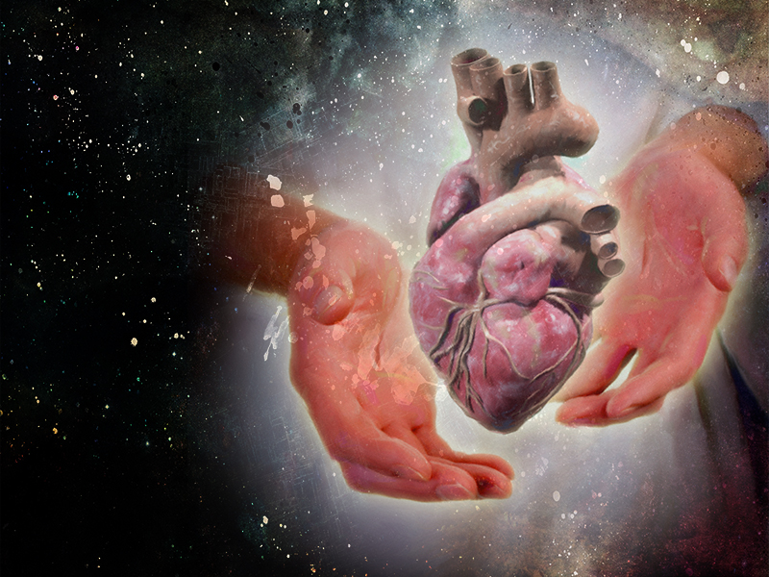
Qual é o maior dom que poderíamos ofertar a Jesus?
“Dá-Me, filho Meu, o teu coração, e os teus olhos se agradem dos Meus caminhos.”
Provérbios 23:26
Notes:
Qual é o maior dom que poderíamos ofertar a Jesus? Quando Jesus possui nosso coração, Ele tem tudo o mais.

Slide 42
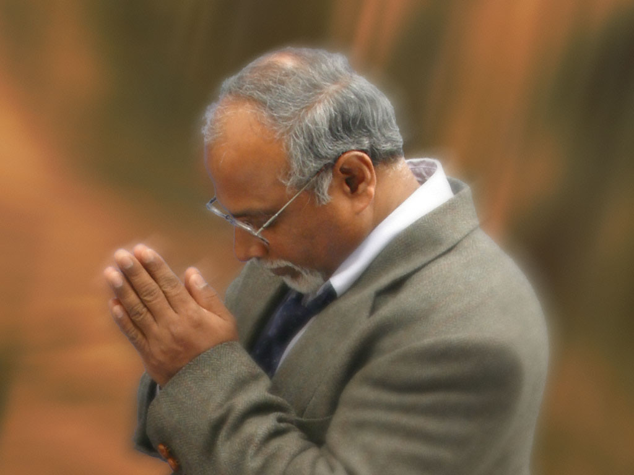
Notes:
Gostaria de dizer: “Senhor, eu quero colocá-lo em primeiro lugar em minhas finanças e em todas as áreas da minha vida?” Se você desejar isso, levante sua mão enquanto oramos.

